Slide 1
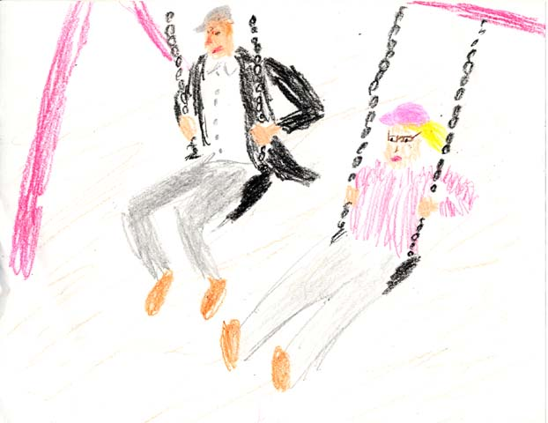
การเคลื่อนที่แบบฮาร์มอนิกอย่างง่าย (Simple harmornic motion)
อาจารย์ปิยะพงษ์ ทวีพงษ์
กลุ่มสาระวิทยาศาสตร์
โรงเรียนสาธิตมหาวิทยาลัยราชภัฎสวนสุนันทา

Slide 2
การเคลื่อนที่แบบฮาร์มอนิกอย่างง่าย (Simple harmornic motion)
การแกว่งของวัตถุบางอย่างในชีวิตประจำวัน เช่น การแกว่งของลูกตุ้มนาฬิกา การแกว่งของตุ้มน้ำหนักที่ติดกับโมบาย การเคลื่อนที่ของชิงช้า การเคลื่อนที่ของวัตถุที่ติดอยู่ปลายสปริง หรือ แม้กระทั่งการแกว่งของสายกีตาร์ การเคลื่อนที่ในลักษณะเช่นนี้เราเรียกว่า การเคลื่อนที่แบบฮาร์มอนิกอย่างง่าย (Simple harmornic motion)

Slide 3
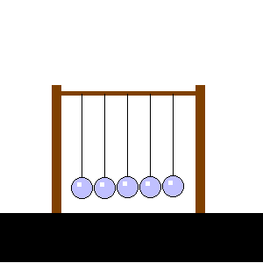
การแกว่งของลูกตุ้มโมเมนตัม

Slide 4
แนวสมดุล
การแกว่งของเชือกที่ถูกตรึงปลายสองด้านขึ้นและลงจากแนวสมดุล เช่น สายกีตาร์

Slide 5
ดูการทดลองจาก VTR (SHM 1)

Slide 6
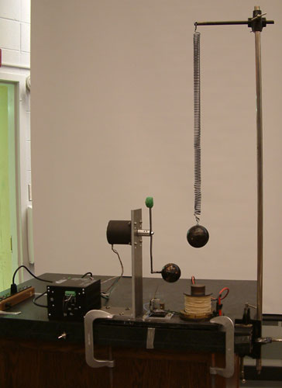

Slide 7
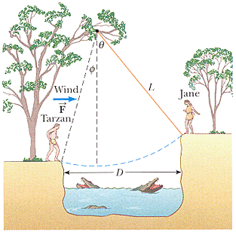

Slide 8
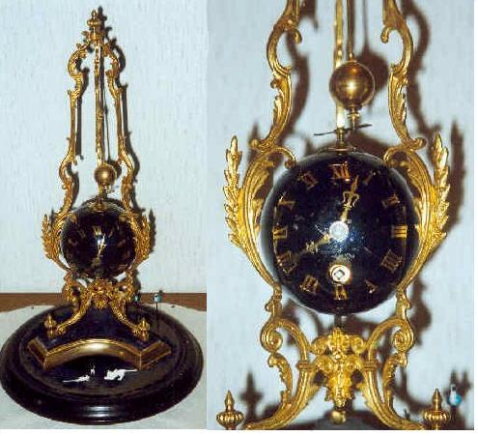
การแกว่งของลูกตุ้มนาฬิกา
แนวสมดุล
(Equilibrium position)
ระยะกระจัดสูงสุด
จะเห็นได้ว่า ลูกตุ้มนาฬิกามีการแกว่งไปทางซ้ายและขวา จากแนวสมดุลกลับไปกลับมาซ้ำรอยเดิม

Slide 9
ดังนั้น อาจกล่าวได้ว่า การเคลื่อนที่แบบฮาร์มอนิกอย่างง่าย คือ การเคลื่อนที่กลับไปกลับมาซ้ำรอยเดิมของวัตถุ โดยผ่านจุดสมดุลด้วยช่วงการแกว่งที่แคบๆ ระยะกระจัดสูงสุดและเวลาในการเคลื่อนที่ครบรอบคงตัว
โดยทั่วไปเมื่อทำให้วัตถุสั่น วัตถุนั้นจะสั่นอยู่ในช่วงเวลาหนึ่ง ค่าแอมพลิจูด หรือช่วงกว้างของการสั่น(การกระจัดสูงสุด) จะลดลงเรื่อยๆ จนกระทั่งหยุดในที่สุด ทั้งนี้เพราะวัตถุจะเกิดการสูญเสียพลังงานอันเนื่องจากความฝืดต่างๆ และแรงต้านการเคลื่อนที่จากอากาศ
แต่ถ้าเราพิจารณาการสั่นของวัตถุ โดยไม่คิดถึงแรงต้านทานจากความฝืดต่างๆ เราอาจถือว่า พลังงานรวมของวัตถุคงที่ นั่นคือ วัตถุจะมีแอมพลิจูดของการสั่นคงที่ ซึ่งถือว่าเป็นลักษณะสำคัญของการเคลื่อนที่แบบฮาร์มอนิกอย่างง่าย

Slide 10
พิจารณาการแกว่ง จากรูป
l
θ
ในการแกว่งกลับไปกลับมาซ้ำแนวเดิมของลูกตุ้ม ทำให้ทราบว่า ความเร่งของลูกตุ้มนาฬิกามีทิศตรงข้ามกับการกระจัดจึงเป็นการเคลื่อนที่แบบ SHM
m
mg sinθ
θ
แนวสมดุล
mg
mg cosθ
การแกว่งแบบซิมเปิลฮาร์โมนิกส์

Slide 11
ความถี่ในการแกว่งของลูกตุ้มนาฬิกา
2 cm
4 cm
6 cm
50 รอบ ในเวลา 80 วินาที
ความถี่ = 0.625 Hz

Slide 12
สมการในการเคลื่อนที่แบบซิมเปิลฮาร์มอนิกของลูกตุ้ม

Slide 13
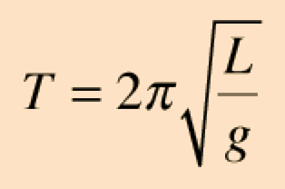
จะเห็นได้ว่า ไม่ว่าจะดึงลูกตุ้มให้ห่างจากแนวดิ่งเท่าใดก็ตาม ความถี่ในการแกว่งของลูกตุ้มจะเท่าเดิมทุกครั้งไป ซึ่งเป็นความถี่ในการแกว่งของลูกตุ้ม อันเป็นลักษณะเฉพาะตัวตามธรรมชาติของลูกตุ้ม จึงเรียกความถี่ในการแกว่งของลูกตุ้มนี้ว่า ความถี่ธรรมชาติของลูกตุ้ม

Slide 14
ตัวอย่างโจทย์ ถ้าต้องการจะทำลูกตุ้มนาฬิกาขึ้นมาจากวัตถุมวล 500 กรัม และเชือกที่เบามากโดยให้ลูกตุ้มนี้แกว่งครบรอบในเวลา 1 วินาที พอดี เชือกของลูกตุ้มนาฬิกาจะต้องมีความยาวเท่าใด
l = 0.25 m

Slide 15
การแกว่งของมวลติดปลายสปริง ในแนวซ้ายและขวาจากจุดสมดุล
F
หดเข้า
เครื่องหมายลบบอกว่าแรงคืนตัวของสปริงมีทิศตรงกันข้ามกับการเปลี่ยนรูปร่างเสมอ
นอกจากนั้นแล้ว การแกว่งของมวลติดปลายสปริงยังมีในแนวขึ้น และลงจากแนวสมดุล
m
แนวสมดุล
(Equilibrium position)
m
s
m
ยืดออก
F

Slide 16
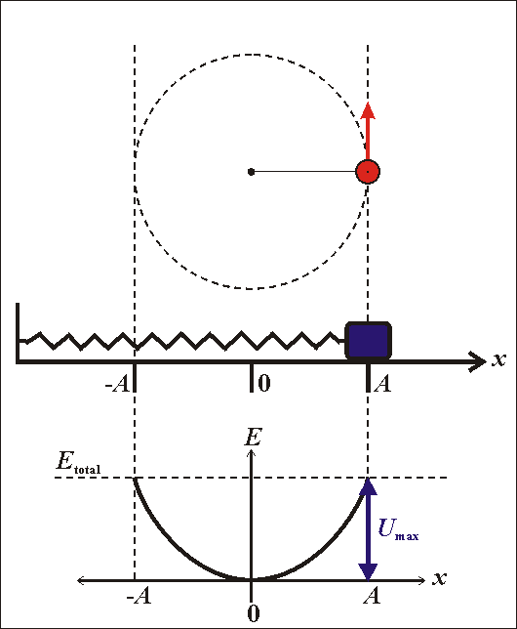

Slide 17
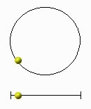
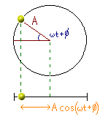
จะเห็นว่า การสั่นแบบฮาร์มอนิกอย่างง่ายนั้น วัตถุจะเคลื่อนที่ซ้ำรอยเดิม เสมือนว่าเป็นการเคลื่อนที่ในแนววงกลม ซึ่งสัมพันธ์กับมุมที่อยู่ในหน่วย เรเดียน

Slide 18
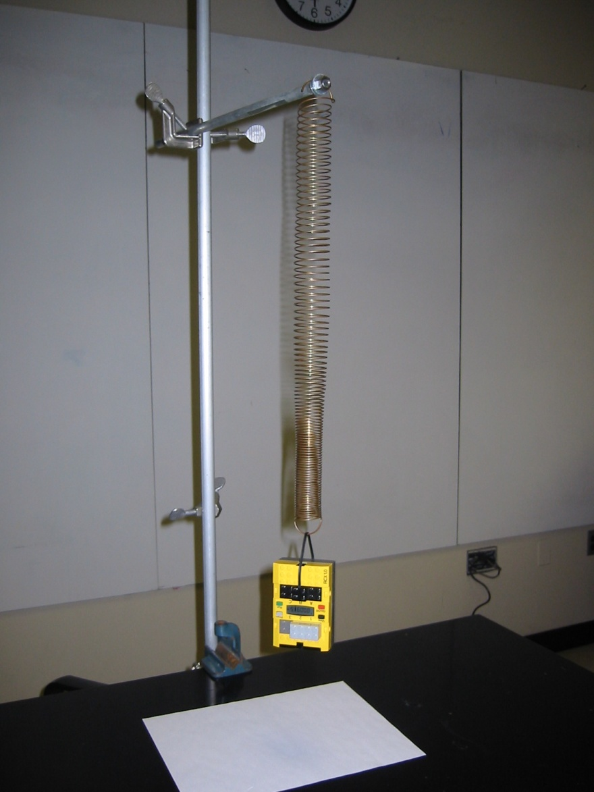

Slide 19
ดูการการเคลื่อนที่ของสปริงในแนวดิ่งจาก VTR (SHM)

Slide 20
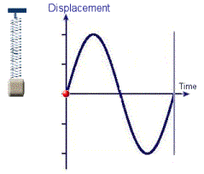
ความสัมพันธ์ระหว่าง
การกระจัดกับเวลาของการเคลื่อนที่ของสปริง

Slide 21
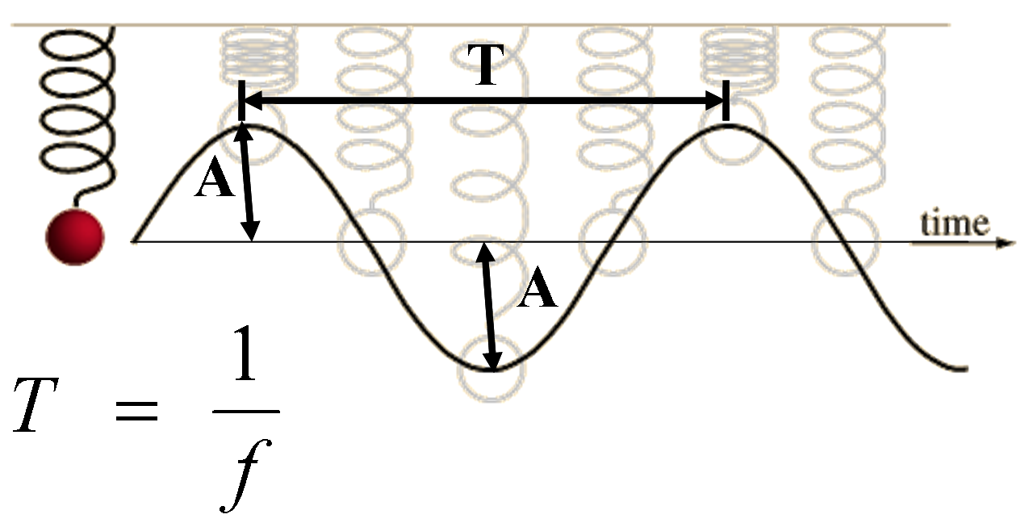
เงาที่เกิดจากการเคลื่อนที่ของสปริง
คาบการสั่นแบบ SHM ในสปริงจะมีค่าเท่ากับ

Slide 22
ตัวอย่างโจทย์ รถทดลองมวล 500 กรัม ติดอยู่กับปลายสปริง เมื่อดึงด้วยแรง 5 N ในทิศขนานกับพื้น จะทำให้สปริงยืดออก 10 เซนติเมตร เมื่อปล่อย รถจะเคลื่อนที่กลับไปมาบนพื้นเกลี้ยงแบบ SHM ด้วยคาบเท่าใด
จาก F = kx
5 = k(0.1)
k = 50 N/m
T = 0.63 วินาที

Slide 23
สรุป สมการหาคาบการแกว่งของลูกตุ้ม และคาบการสั่นของสปริงที่มีการเคลื่อนที่แบบ SHM

Slide 24
ลองทำดู
นาฬิกาแบบลูกตุ้ม มีสายแขวนลูกตุ้มยาว 90 เซนติเมตร เมื่อแทนลูกตุ้มและสายแขวนลูกตุ้มด้วยลวดสปริงที่มีมวลแขวนอยู่ จะต้องใช้มวลที่มีค่าเท่าใด ถ้าค่าคงตัวของสปริงมีค่าเป็น 180 นิวตันต่อเมตร

